Slide 1
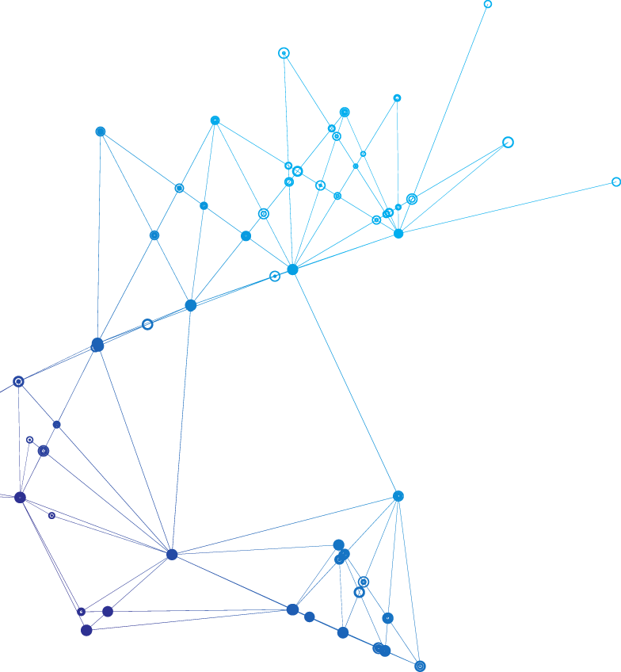

查勘车辆管理系统
中华联合财产保险股份有限公司
2021 – 10 - 10

Slide 2
行业背景

Slide 3
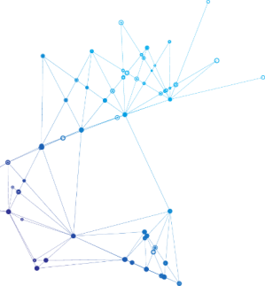
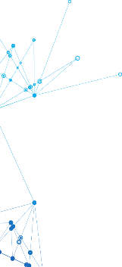
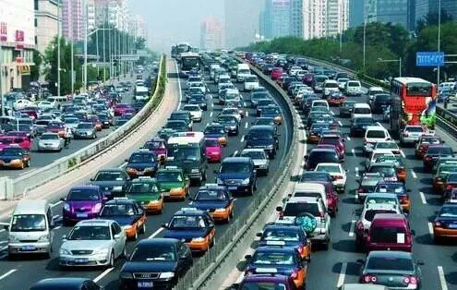




行业背景
汽车数量增加
由于近年来，汽车数量猛增，与之相对的车险市场呈现出快速发展的态势，同时，机动车辆保险也得到了广泛的发展，并成为各国财产保险中最重要的业务险种。
车险已经成为中国非寿险市场的主要组成部分，更是财产保险中的第一大险种。
50%
60%
70%

Slide 4





行业背景
流程繁琐
监管难度大
车辆分配不均
车辆无法出借
车辆维修不及时
尽管对于许多保险公司，它们多数已经形成了严格的管理规范，但是仍然存在着车辆使用流程繁琐，监管难度大，车辆分配不均，车辆维修不及时等问题。而我们的项目能够有效地治理这类问题，规范公司的查勘车辆，查勘车辆管理员和查勘车使用者，也能保证查勘车配置的科学性和合理性，提高查勘车使用效率。若公司确保了查勘车的高效和规范使用，则确保了查勘人员的工作基础，同时可以有效地降低公司运营成本。

Slide 5

人员结构
勘查员
查勘员作为保险理赔阶段的基础工作人员，其主要任务是派车出险并进行查勘定损，现场调查取证等工作。查勘车则为查勘人员的主要交通工具。查勘车作为保险公司的重要财产，需要管理人员进行科学高效的管理，定期保养、合理派车、及时维修、监督使用等等，保证查勘员在严格的查勘车管理规范下使用查勘车。负责人则作为流程中的最后一道防线，主要进行各类事务的审批工作。
管理员
负责人
人员结构

Slide 6
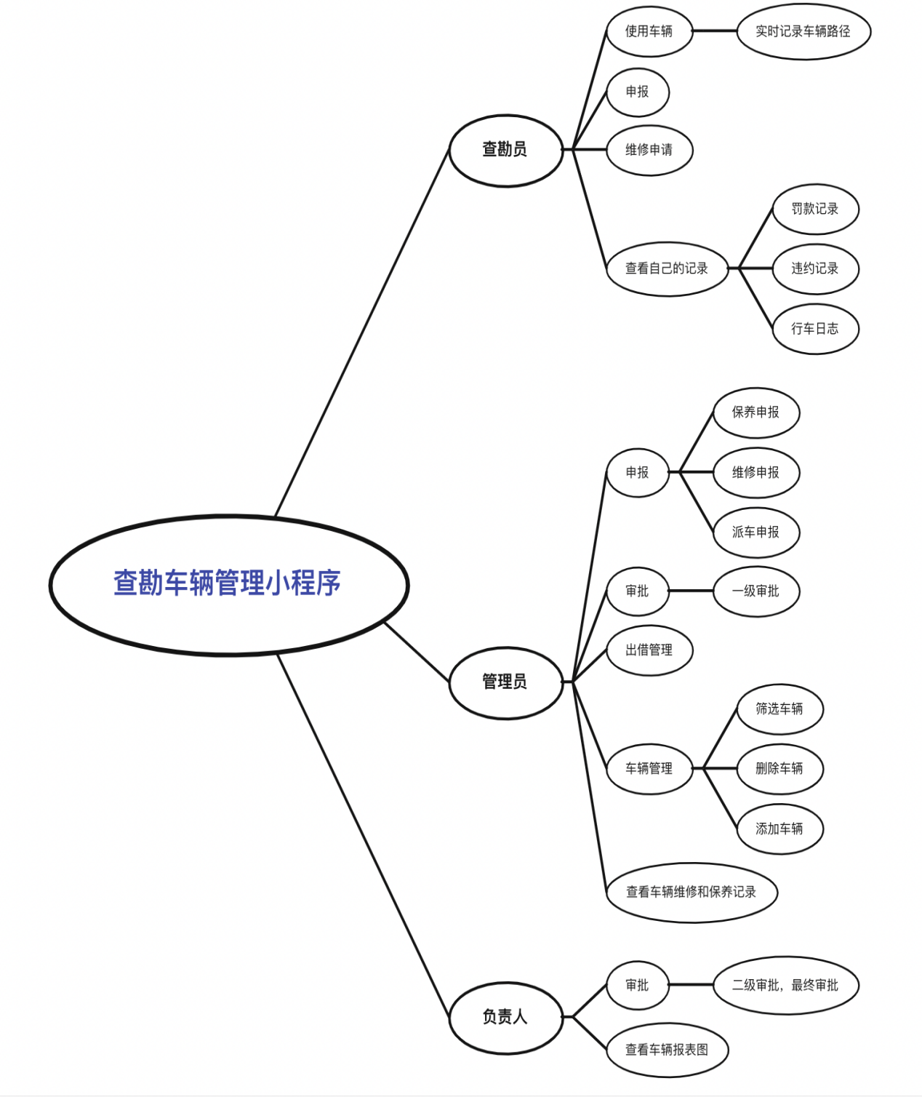
人员结构

Slide 7
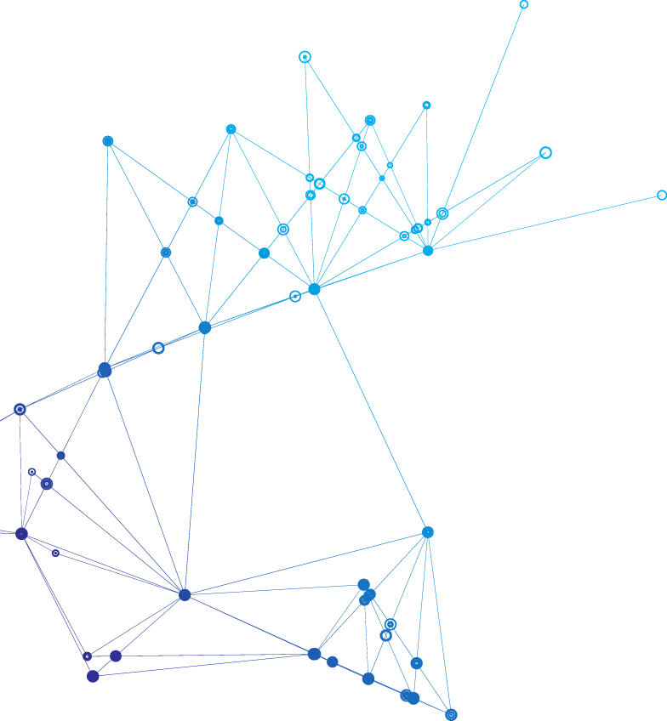
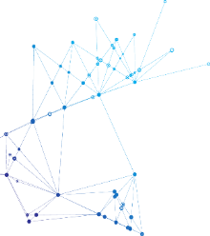
目录
CONTENT
01
可行性分析
项目亮点
测试模拟
02
03
Feasibility analysis
Project highlights
Test the simulation

Slide 8
1
可行性分析
Feasibility analysis
行业PPT模板http://www.1ppt.com/hangye/

Slide 9



可行性分析
Economy
Society
Technology
开发风险低，稳定的经济收益
市场存在竞争，但尚且不完善
主流框架技术，便于开发维护
经济层面
社会层面
技术层面

Slide 10

经济可行性
开发成本低
本项目组团队开发此系统需要两个月，开发周期短，所占用的经济资源少，开发风险低
开发风险小
此管理系统面向保险公司员工使用，总访问量小，系统体量不大，业务逻辑相较直白，所需技术较为简单
开发效益高
系统能提高查勘车出车的效率和管理的科学性，在一定程度上可以减少公司的成本，带来稳定的经济收益，即回报收益大

Slide 11

社会可行性
我们发现随着我国保险市场竞争日益激烈,市场在这一方面存在供需关系。公司要在这激烈的竞争中确保保险公司可持续性生存和发展,必须具有与众不同的竞争优势。而管理系统利于提高查勘车出车的效率、保证查勘车配置的科学性和合理性。

Slide 12
技术可行性
技术栈
将Java+Servelet+Mysql+Apache+H5+CSS3+JavaScript+Vue3 作为技术栈，并且使用Java 作为后端语言，是为了便于开发以及后期维护。
Servlet的优势
Servlet作为后端基础框架，具有良好的可移植性，能够在不同的操作系统和不同的应用服务器平台运行。功能强大，提供了大量的实用工具例程，例如自动地解析和解码HTML表单数据、读取和设置HTTP头、处理Cookie、跟踪会话状态等。

Slide 13

技术可行性
Vue是一套构建用户界面的渐进式框架，作为前端市场主流的轻量级框架，其技术和生态已经相当完善。其简单易学，快速上手的特点吸引了不少开发者。但Vue最大的特点是响应式编程和组件化开发。响应式编程使得页面局部刷新，不用每次跳转页面都要请求所有数据和dom，这样大大加快了访问速度和提升用户体验。组件化开发体现在Vue拥有强大的第三方库，可以为开发节省不少的时间成本。
和传统框架不同，Vue采用了最新的MVVM框架。实现了页面和数据的分离，代码结构更加清晰，责任更加明确，同时实现自动化，数据变化，页面随之变化。

Slide 14
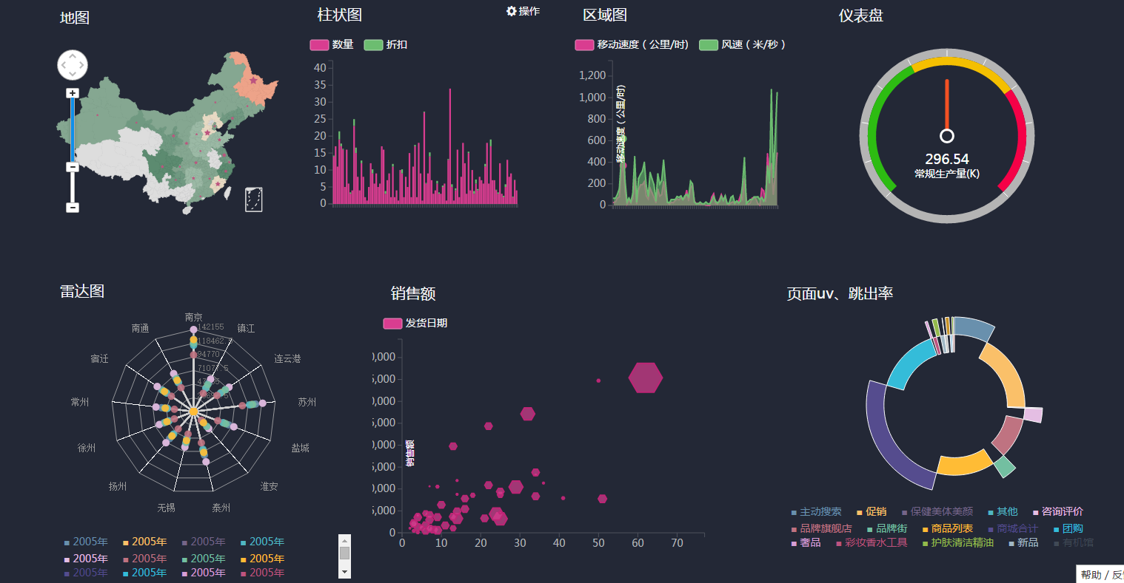

技术可行性
数据处理
我们使用MySQL数据库存储数据。我们的数据表是按照具体功能划分的，比如员工表保存员工的各项信息，申报表保存申报中的各项参数。各表之间通过主键和外键关联，通过SQL联查语句，可以得到相应的数据。

Slide 15
2
项目亮点
Project highlights
行业PPT模板http://www.1ppt.com/hangye/

Slide 16




项目亮点
车牌智能识别
信息自动填写
合理派车算法
定位与路径
是计算机视频图像识别技术在车辆牌照识别中的一种应用。车牌识别在高速公路车辆管理中得到广泛应用，电子收费（ETC）系统中，也是结合DSRC技术识别车辆身份的主要手段。
在填写表单时，对于一些经常使用的基本信息，可以做到信息的自动填写，使使用者拥有更好的用户体验
简单来说，算法越好，就越能合理利用已有的资源，实现效率最大化，降低无效操作的风险
主要包含了定位、建图与路径规划，可以记录勘查车辆的行车路径，实现对车辆的定位追踪

Slide 17
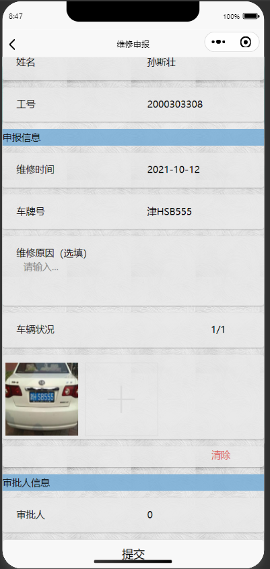
项目亮点
车牌识别
使用智能识别，能够通过拍摄的照片识别车牌号，在添加车辆时，拍摄车辆照片的同时智能识别车牌，实现无须手动输入车辆车牌号。也可以有效地防止人工手动输入错误导致的异常。

Slide 18
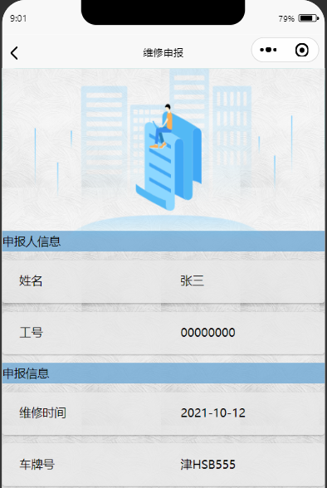
项目亮点
信息自动填写
对于频繁使用的基本信息，我们调取数据库中的数据后将其进行暂时的缓存，以便于填写简易的基本信息，也能够实现微信小程序的自动登录。

Slide 19
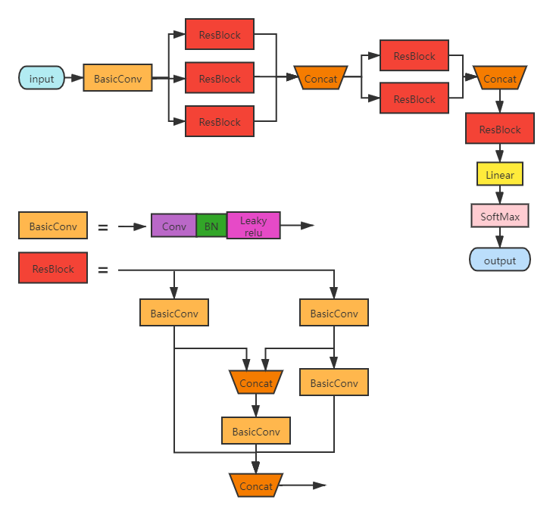
项目亮点
智能派车
本项目组采用Yolo网络结构的模型，实现智能派车的人工智能算法

Slide 20
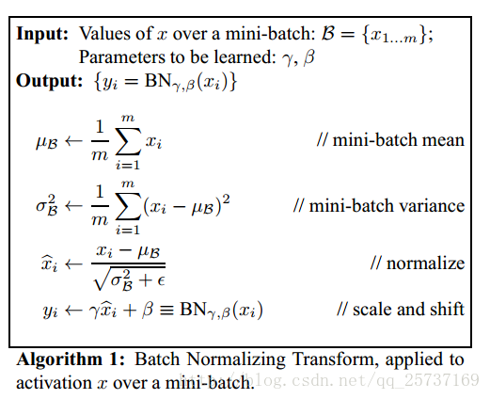

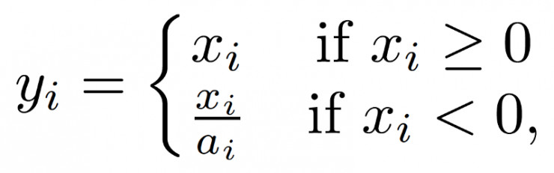
项目亮点
训练过程
输入侧
模型中，输入侧为由经过量化后车辆人数、排放量、保养时间等参数组成的一维向量组
训练过程
a) Backbone
该模块为模型的基本卷积模块，依次由卷积模块、Batchnorm模块和Leaky Relu激活函数组成。BatchNorm模块能够加速神经网络训练，加速收敛速度并提高稳定性。

Slide 21
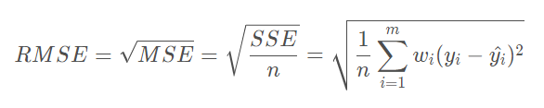
项目亮点
训练过程
d) 损失函数
b) ResBlock模块
输出为1×1的结果，损失函数选用均方根误差RMSE
该模块为残差块，旨在减少 FLOPS 、增加速度并提高模型的泛化能力。
c) Neck
Neck部分的输入部分为Backbone输出的特征图，依次经过全连接层和Softmax处理后最终将输出1×1的结果，即车辆的推荐评分。该评分越高说明对应车辆越适合被派出。

Slide 22

项目亮点
训练过程
数据准备
车辆排放量、最大载人数作为车辆的基本参数，在添加车辆时就保存在车辆数据表中
车辆最近最近一次保养时间保存在数据库中，会随着每一次保养进行更新
事故等级和目的地距离在填写派车申报时作为表单元素传入

Slide 23
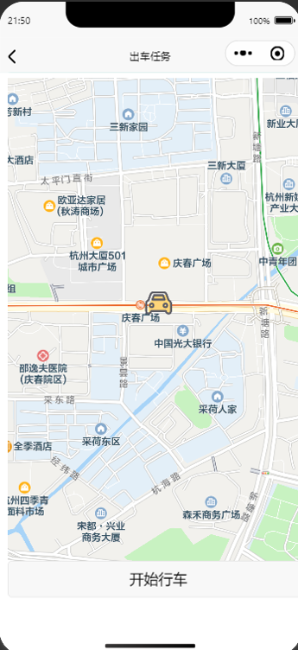
项目亮点
定位与路径
行车路径实时绘制功能，勘察人开始行车任务后实时传输位置信息并绘制到map组件中，任务结束后将所有路径信息存入数据库，在行车路径功能中调用并在前端渲染出路径。能够实现对车辆的定位追踪，以及意外情况下的任务追责。

Slide 24
3
测试模拟
Test the simulation
行业PPT模板http://www.1ppt.com/hangye/

Slide 25


测试模拟
黑盒测试
白盒测试
黑盒测试通过测试来检测每个功能是否都能正常使用。在测试中，在完全不考虑程序内部结构和内部特性的情况下，在程序接口进行测试，它只检查程序功能是否按照需求规格说明书的规定正常使用，程序是否能适当地接收输入数据而产生正确的输出信息。
白盒测试是对构建系统的内部代码进行严密的测试，可以帮助找到系统内部代码隐藏的错误（包括逻辑上的错误），极大程度上优化内部代码，保证系统的安全、可靠与流畅。

Slide 26
测试模拟
项目/软件 | 勘查车辆管理系统 | 程序版本 | 1.0.0
功能模块名 | Login | 编制人 | 张三
用例编号- | Login | 编制时间 | 2021.10.12
相关的用例 | 勘查员、管理员、负责人的登录
功能特性 | 用户身份验证
测试目的 | 验证是否输入合法的信息，允许合法登陆，阻止非法登陆
预置条件 | 无
测试数据 | 用户名=_admin，密码=_admin
操作步骤 | 操作描述 | 数 据 | 期望结果 | 实际结果
1 | 输入用户名称，按“登录”按钮。 | 用户名=_admin，密码为空 | 显示错误信息“密码长度应大于等于6” | 显示错误信息“密码长度应大于等于6”
2 | 输入密码，按“登录”按钮。 | 用户名为空，密码=_admin | 登录按钮失效，不可用 | 登录按钮失效，不可用
3 | 输入用户名和密码，按“登录”按钮。 | 用户名=zhangsan，密码=_admin | 显示错误信息“工号或密码错误！” | 显示错误信息“工号或密码错误！”
4 | 输入用户名和密码，按“登录”按钮。 | 用户名=_admin，密码=zhangsan | 显示错误信息“工号或密码错误！” | 显示错误信息“工号或密码错误！”
5 | 输入用户名和密码，按“登陆”按钮。 | 用户名=_admin，密码=_admin | 进入对应职位的页面。 | 进入对应职位的页面。
测试人员 | 张三 | 开发人员 | 李四
黑盒测试
本项目组采用黑盒测试是为了测试功能的完整性，而不考虑程序内部结构，需要考虑到用户实际操作的各种情况。
在测试中，对每一项功能进行考量。严格执行操作步骤，并记录实操结果，与期望结果进行对比。

Slide 27
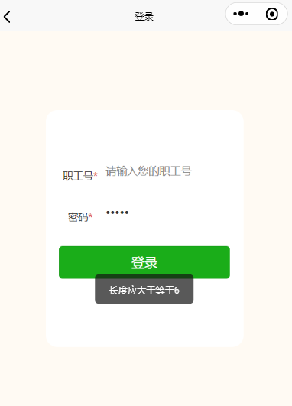
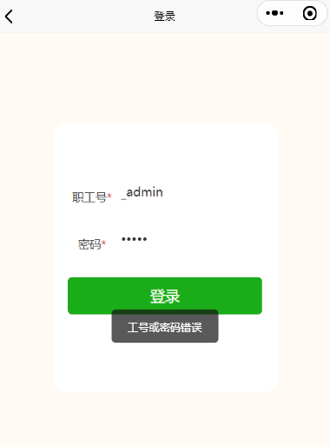
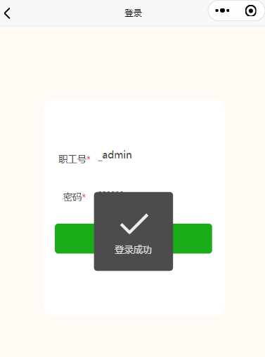
测试模拟

Slide 28
测试模拟
手机号认证测试
白盒测试
本项目组采用白盒测试是为了测试功能结构的完整性，需要对传入的参数进行检查。只有当输入正确的参数格式时，才可以通过验证。

Slide 29
项目展示

Slide 30
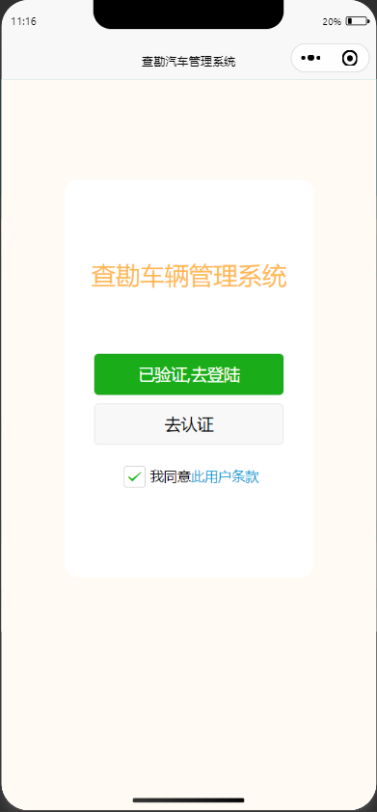
项目展示
认证与登录
首次通过小程序登录，需要进行身份绑定，设置登录密码，此后每次登录都可以通过密码登录。微信小程序支持短期内自动登录。

Slide 31
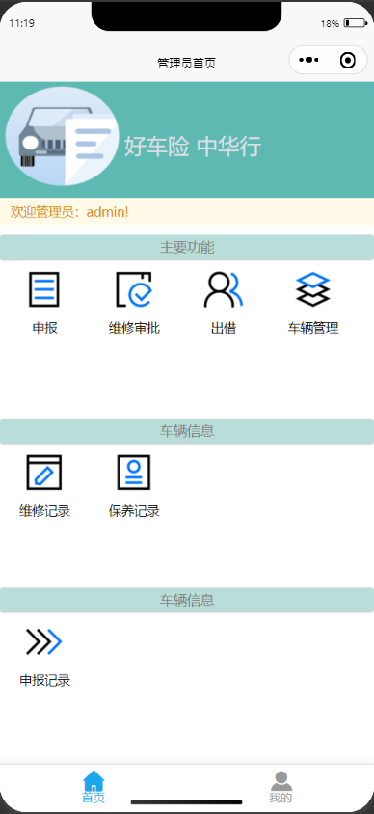
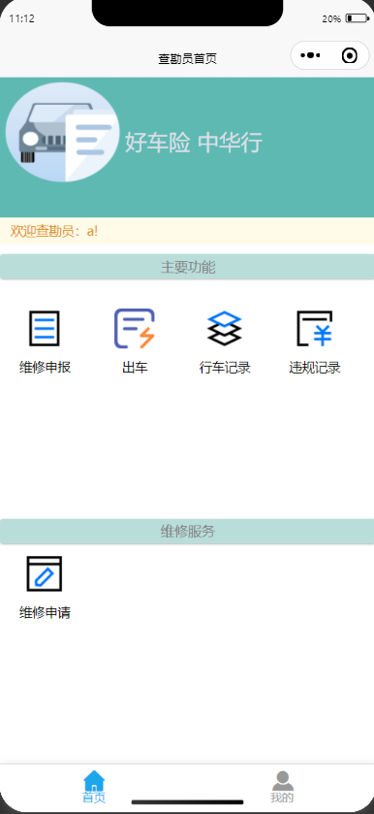
项目展示
功能首页
登陆成功后，每位员工对应其特定职位的功能首页，不同职位的首页并不相同。

Slide 32
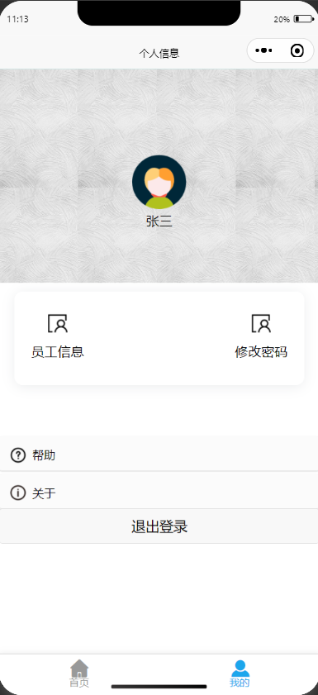
项目展示
个人信息
包含员工的基本信息和基本操作，可以通过此页面来修改登录密码，退出登录。

Slide 33
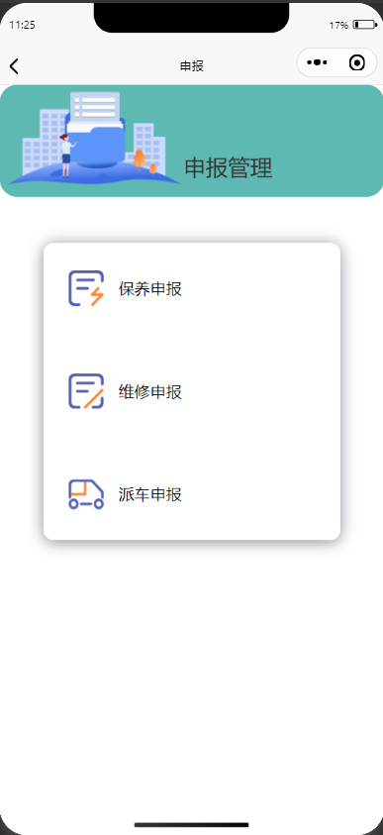
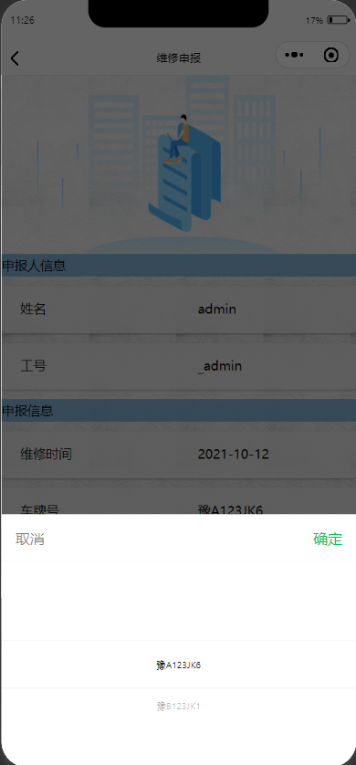
项目展示
申报信息
通过此页面进行各项操作的申报，后由上层审批后通过。

Slide 34
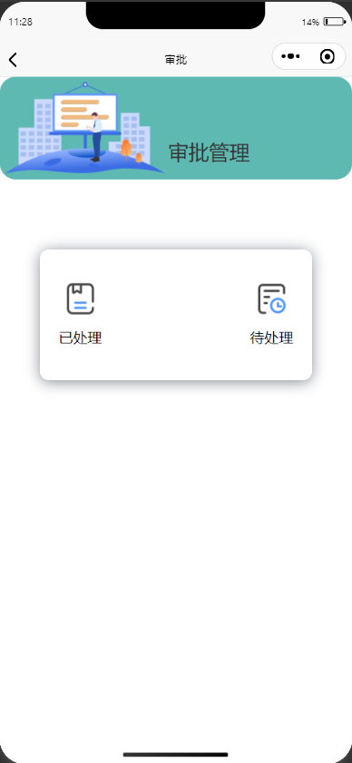
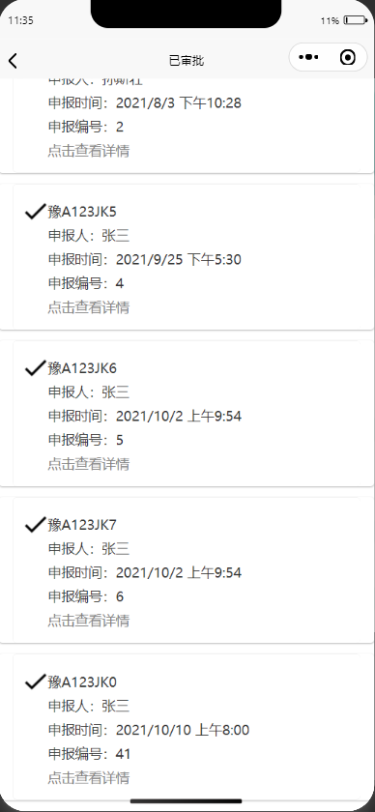
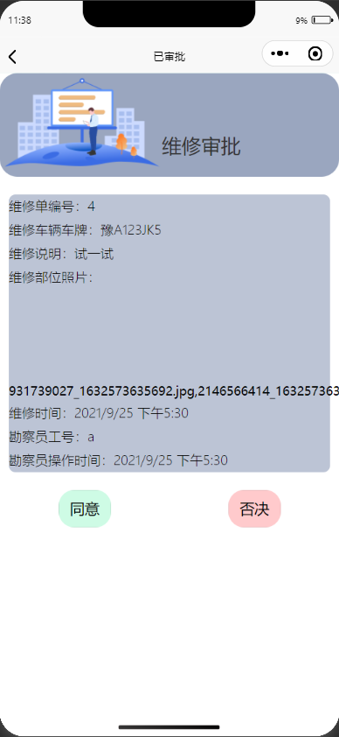
项目展示
审批信息
由管理员和负责人对申报进行审批。若第一层审批拒绝后，则该申报不会发送到第二层审批

Slide 35
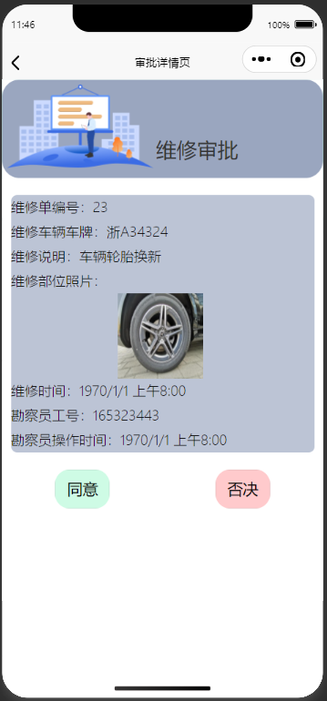
项目展示
审批信息
由管理员和负责人对申报进行审批。若第一层审批拒绝后，则该申报不会发送到第二层审批

Slide 36
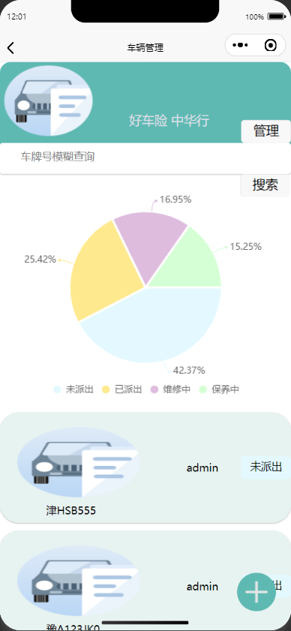
项目展示

Slide 37
谢谢观赏
The work report by the year-end summary, PowerPoint template
Morning for PPT

